Slide 1


Leading the world with trust
スーダンにおけるJICAの支援
2024年4月14日
JICAスーダン事務所
仲佐 かおい

Slide 2
アジェンダ
自己紹介
国際協力機構（JICA）について
紛争開始以前のJICAの援助
紛争開始後のJICAの支援
今後必要な支援
2

Slide 3
１．自己紹介
3

Slide 4

自己紹介
JICAスーダン事務所企画調査員（保健セクター・援助協調）
大学ではイスラム地域研究ゼミに所属
大学卒業後は人材系ベンチャーにて転職コンサルトして勤務
2011年より12年に亘り人道支援・開発専門家としてアフリカ大陸で勤務。駐在地：ケニア、ソマリア、リベリア、シエラレオネ、南スーダン、エジプト、スーダン
2015年ー2016年：スーダンの首都ハルツームの大学においてアラビア語留学
4

Slide 5
２．国際協力機構（JICA）について
5

Slide 6

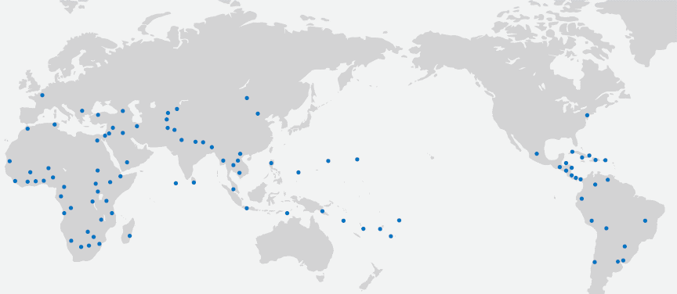
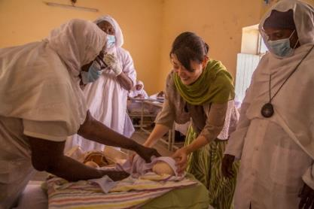
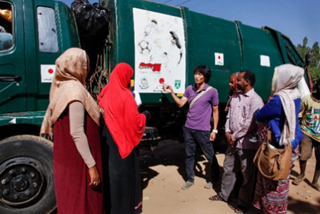
JICA概要
国際協力機構 (JICA)
1974年に設立された世界最大の二国間援助機関。
日本の二国間政府開発援助（ODA）を実施。
150以上の国と地域で活動し、約100の在外事務所を有する。
技術協力
二国間援助
無償資金協力
ODA
多国間援助
有償資金協力
その他（ボランティア派遣や国際緊急援助等）
在外事務所所在地
プライマリーヘルスケア拡大支援プロジェクト（技術協力）
ハルツーム州廃棄物管理強化プロジェクト（無償資金協力）
6
Notes:
Reference for operational scale : JICA’s Annual Report

Slide 7
３．紛争開始以前のJICAの援助
7

Slide 8
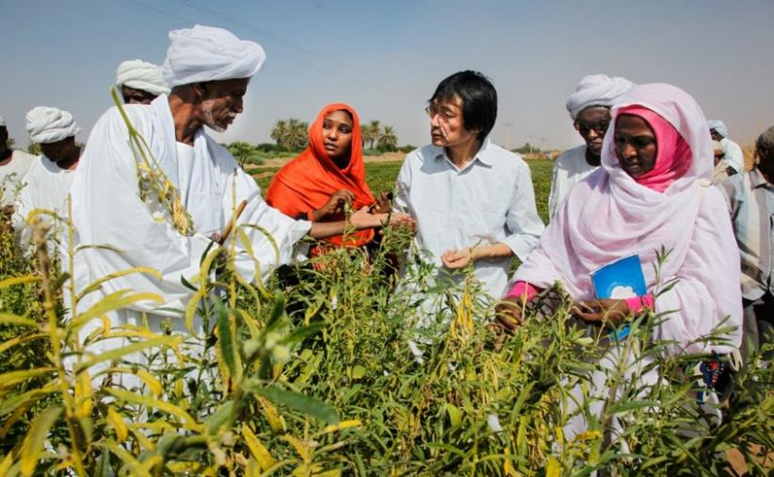
JICAスーダン事務所概要
1970年代より支援
90年代の軍事クーデター等により一時事務所を置いていなかった時期があるものの、2007年に事務所を再設置し支援を継続して行なっている。
主な支援セクターは水、農業、保健、環境、平和構築。
8

Slide 9













案件サイトマップ
保健
水
Red Sea
環境衛生
Northern
職業訓練
農業
North Darfur
ボランティア事業
River Nile
Khartoum
Kassala
North Kordofan
Gezira
West
Darfur
Gadaref
White
Nile
Sinnar
Central
Darfur
West Kordofan
South Kordofan
South
Darfur
East
Darfur
Blue Nile
9

Slide 10
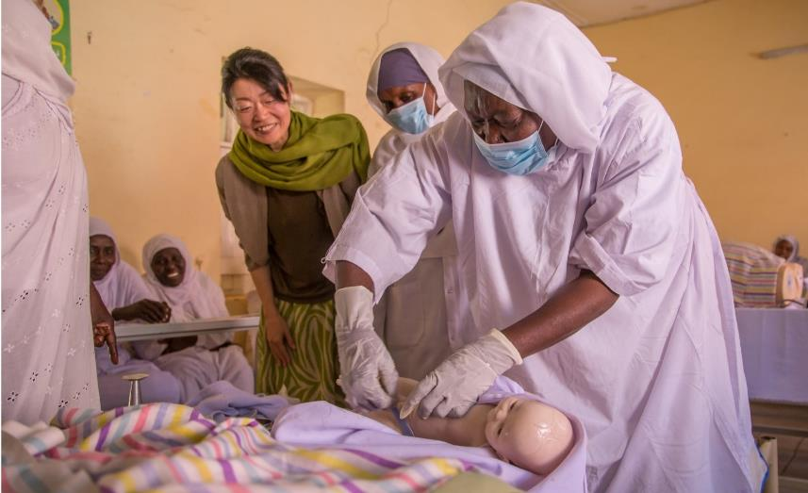
保健事業
医療の質向上を目指し、母子保健、プライマリーヘルスケア、保険制度強化の分野での支援を15年以上に亘り実施。
フロントライン母子保健強化プロジェクト （2008-2011)
フロントライン母子保健強化プロジェクト（マザーナイル・プロジェクト）フェーズ2 (2011-2014)
プライマリーヘルスケア拡大支援プロジェクト (2016-2019)
ハルツーム州郊外保健サービス改善計画（2015-2020)
UHC達成に向けた国民健康保険制度強化プロジェクト (2021-
10

Slide 11
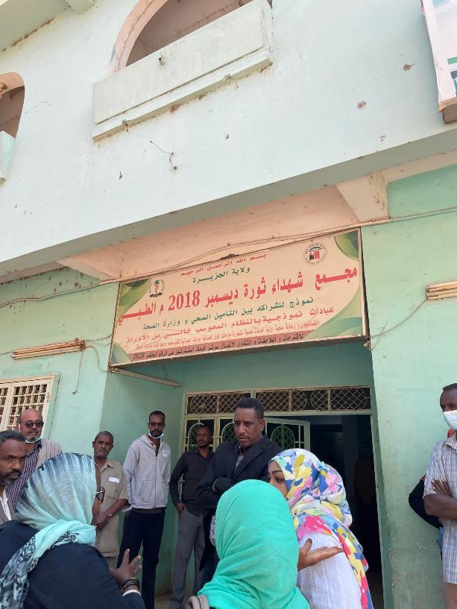
UHC達成に向けた国民健康保険制度強化プロジェクト
保健財政管理能力が改善されることにより国民健康保険制度が強化され、全国的な保健サービスの質向上を目指す。
カウンターパート：National Health Insurance Fund （国民健康保険基金）
事業目的：対象地域において PHC 施設認証制度、健康保険診療請求システム、 PHC に関する戦略的支払い能力を強化することにより、保健財政管理ならびに 質の高い保健サービス提供にかかる国民健康保険制度の強化を図り、もってそ の成果の全国拡大に寄与する
プロジェクトサイト：北部州、ゲダレフ州、北コルドファン州、ゲジラ州、西ダルフール州
（写真：NHIFがジャジーラ州にて運営する病院）
11

Slide 12
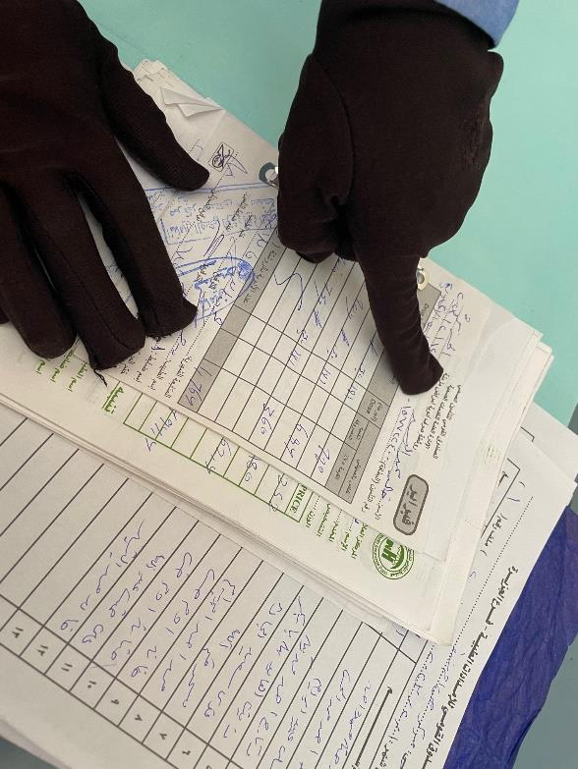
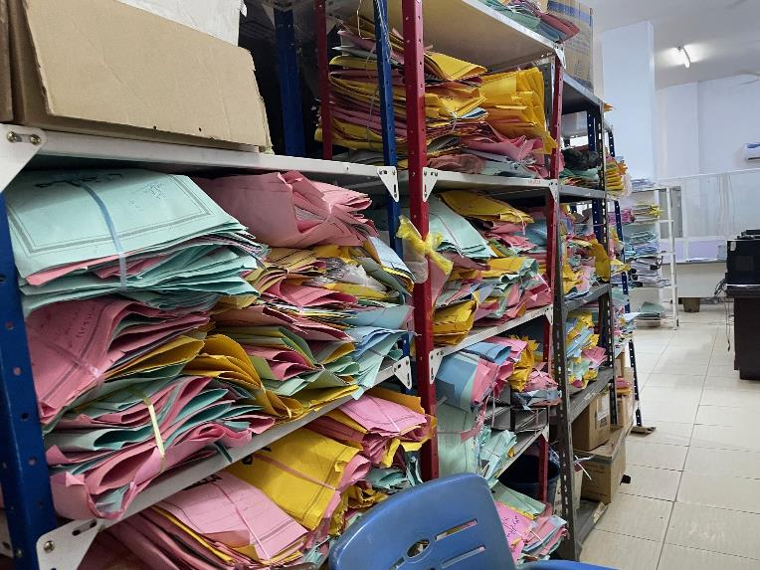
UHC達成に向けた国民健康保険制度強化プロジェクト
NHIFの事務所に保管されている診療費請求書の束
診療費請求書
12

Slide 13
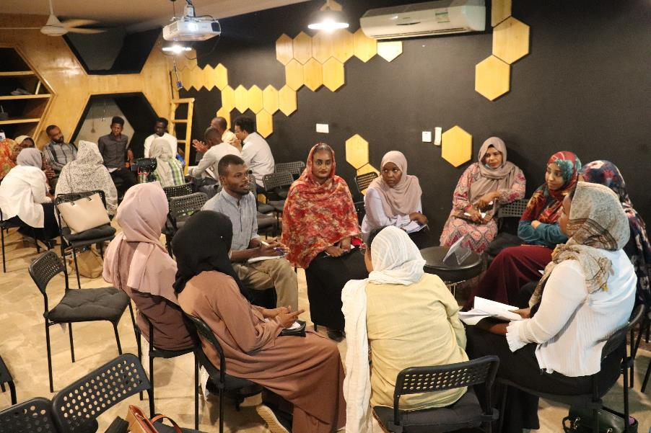
若者を巻き込んだ社会課題解決を目指す取り組み
アクセラレーター＊と連携し、起業家、スタートアップ企業と政府機関を繋げ社会課題解決を目指す。
JICAスーダンのカウンターパートが抱える各分野の解決したい課題に対するソリューションを募集しピッチコンペを実施
水、農業、保健、廃棄物処理の四分野の課題に対するソリューションを募集（課題はカウンターパートである
受賞者には受賞アイデアをパイロットするための資金等とが提供され、各省庁と共に実証事業を実施
＊アクセラレーター：スタートアップや起業家をサポートし、事業成長を促進する人材・団体・プログラム
コンペ募集発表会にて各分野の課題について話し合う各分野を管轄する省庁の担当者とコンペ参加希望者
13

Slide 14
４．紛争開始後のJICAの支援
14

Slide 15
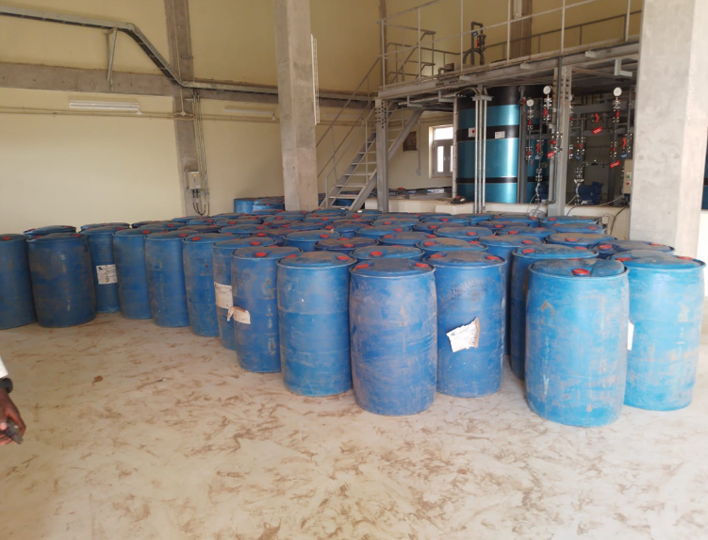
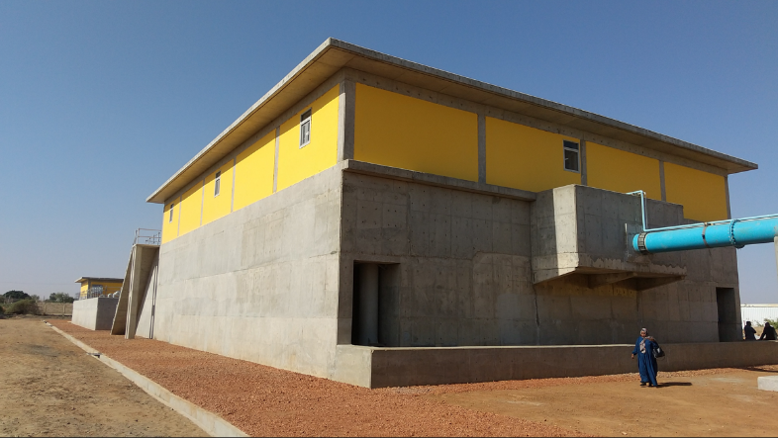
緊急ニーズへの対応
水：コスティ市浄水場に対する、塩素剤（PAC）の220樽（約2か月分）供与。（国内避難民を含む38万人超（推定）に裨益）
15

Slide 16
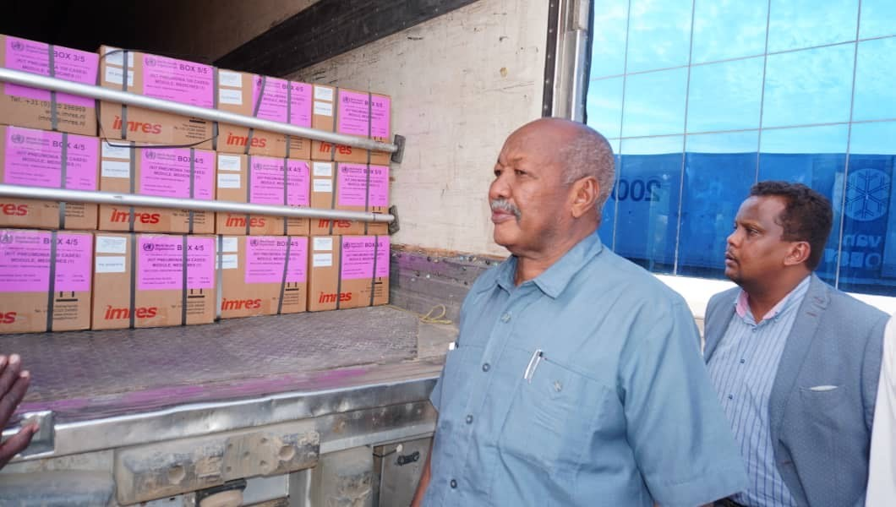
緊急ニーズへの対応
保健：多くの国内避難民が流入する北部州およびガダーレフ州の病院に対し、WHO を通じて医薬品等 の緊急医療物資を供与（1 億円、13 トン、延べ 120 万人超に裨益見込み）
16

Slide 17
緊急ニーズへの対応
農業：
国内避難民の流入による食料生産ニーズの増加と、紛争拡大による国内農業生産の大幅な低下 に対応するため、FAO と連携し、リバーナイル州の JICA 技術協力事業対象農家等にソルガムや 野菜の種子を配布（205 トン、事業対象農家を含む 20 万人に裨益見込み。FAO 負担にて実施。）
2023 年 9 月上旬の大雨でリバーナイル州のアリアブ地区だけで 1,200ha の農地が湛水被害に遭 ったことを受け、灌漑排水設備の改修を支援、排水ポンプ 5 台を供与（1,150 万円）
17

Slide 18
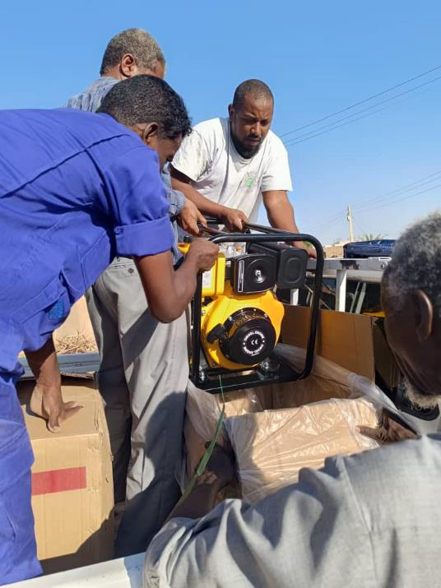
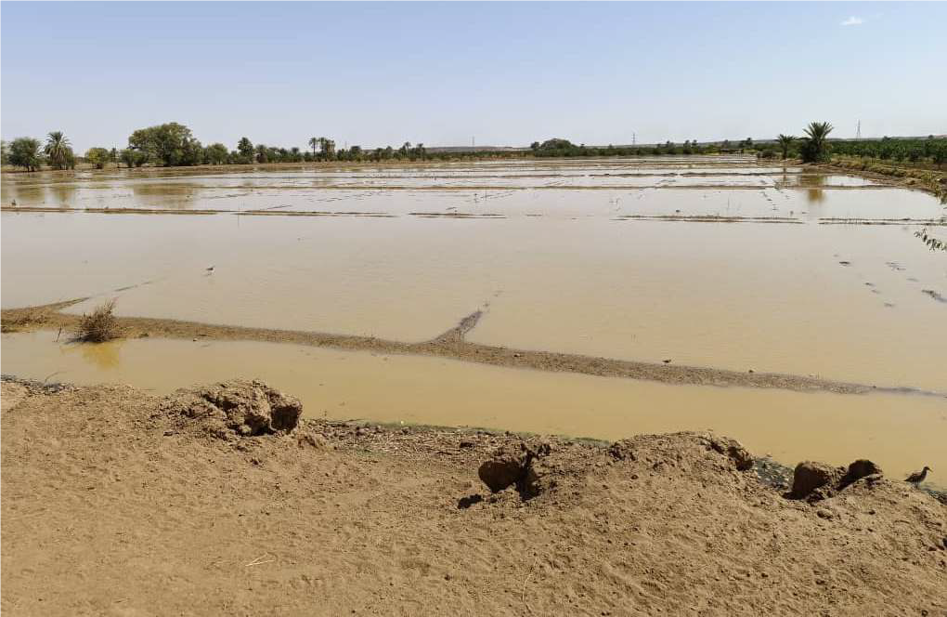
緊急ニーズへの対応
湛水被害にあった農地
排水ポンプの供与
18

Slide 19
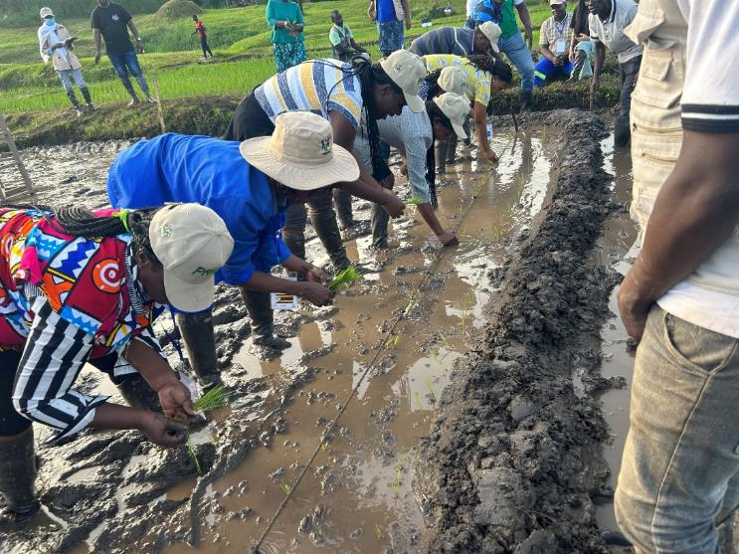
その他の活動
研修員の受入れ：
長期研修：日本国内では10名のスーダン人行政官等が修士または博士課程に在籍（2024年3月現在）。
短期研修：ウガンダにてスーダン人研修員3名が稲作研修に参加。
19

Slide 20
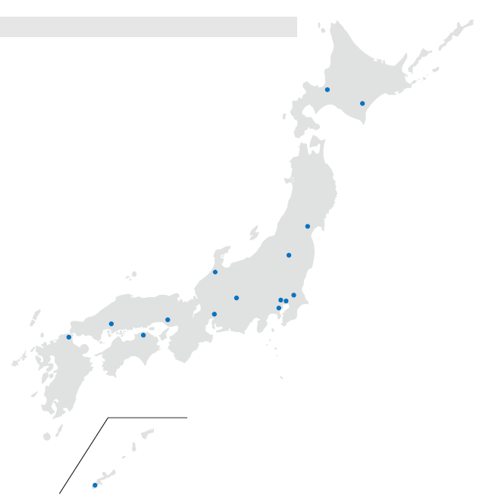

その他の活動
研修事業を通し、現在10名のスーダン人長期研修員が日本各地で修学中
ユニバーサル・ヘルス・カバレッジ(UHC)保健政策人材
SDGs グローバルリーダー
アフリカのきれいな街のための中核人材育成
食糧安全保障のための農学ネットワーク(Agri-Net)
小麦プロジェクト(SATREPS)
アフリカの若者のための産業人材育成イニシアティブ
住民参加型の地方行政
20

Slide 21
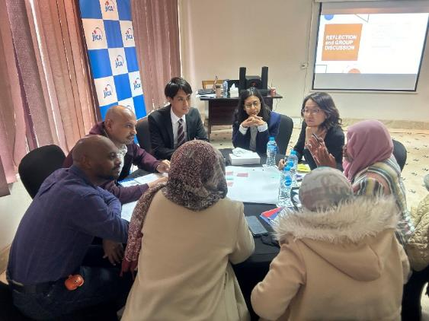
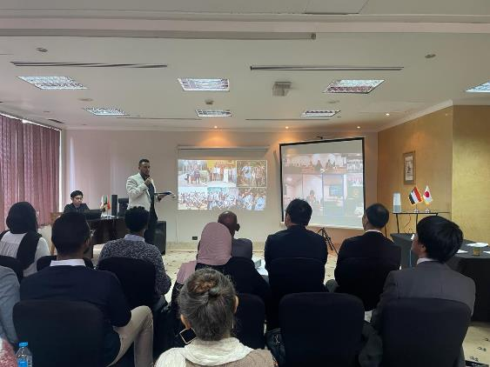
その他の活動
カイロにおける他アクターとの共同開催のイベント・セミナー
UNDPと共同にて、スーダン政府職員、市民団体代表、大学教授ら21名を対象とした平和構築セミナーを実施（2024年2月）。
ODA70周年、スーダン事務所開設35周年を記念したハルツーム大学、熊本大学、NPO法人ロシナンテスと共同での広報イベント・大学交流会の実施（オンライン含め70名超参加）。（2024年3月）
21

Slide 22
５．今後必要な支援
22

Slide 23
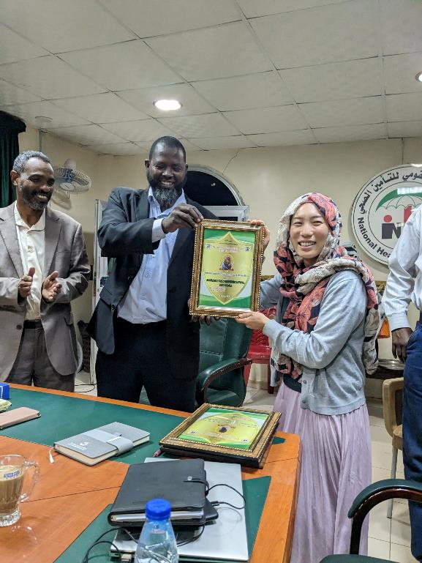
今後必要な支援
目の前の支援を必要としている人々にどうにか支援を届けたいと強い思いを持って行動し続けているスーダン人のがんばり、踏ん張りを支え続けること。
23

Slide 24
ありがとうございました。
JICA Sudan Office
Website: https://www.jica.go.jp/sudan/english/index.html
24

Slide 25
今後の協力方針
JICAは今後とも紛争下にあるスーダンの人々の生活や未来への希望を支えるため、引き続き3分野での協力を継続しつつ、国際機関や幅広いアクターとの連携・協働に加え、紛争終結後の復興フェーズに向けた日本の戦後復興経験の知見共有等を行っていく予定です。るスーダンの人々の生活や未来への希望を支えるため、引き続き3分野での協力を継続しつつ、国際機関や幅広いアクターとの連携・協働に加え、紛争終結後の復興フェーズに向けた日本の戦後復興経験の知見共有等を
25

Slide 26





技術協力
技術協力は開発途上国の課題解決能力と主体性（ｵｰﾅｰｼｯﾌﾟ）の向上を促進するため、人材育成、研究開発、技術普及、制度構築を支援する取組みです。
専門家派遣、機材の供与、
研修機会の提供・・・
A国の経済・社会の発展
A国政府
26

Slide 27
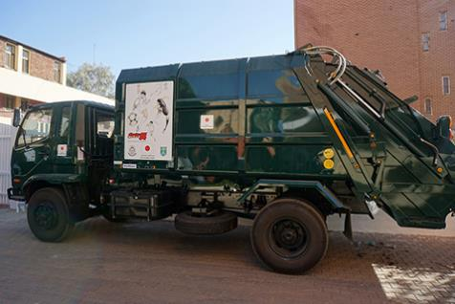
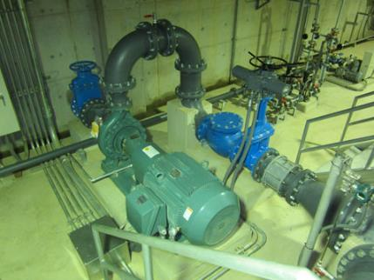
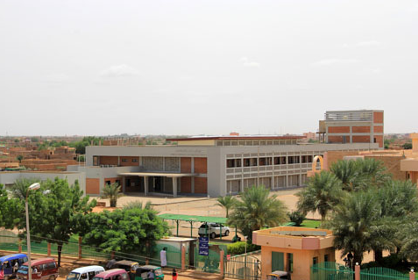
無償資金協力
無償資金協力は、開発途上国に資金を贈与し、開発途上国が経済社会開発のために必要な施設を整備したり、資機材を調達したりすることを支援する形態の資金協力です。返済義務を課さない資金協力であるため、開発途上国のなかでも、所得水準の低い国を中心に実施されます。
重点分野
社会経済インフラ：道路、橋、空港、学校、病院、給水、灌漑など
人材育成：専門能力開発施設、奨学金プログラムなど
その他：平和構築、テロ対策、ビジネス環境整備、災害対策、気候変動対策、日本技術振興など
27

Slide 28
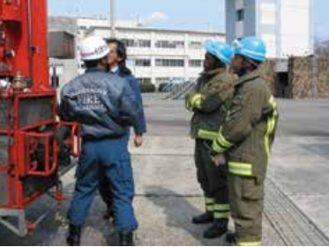
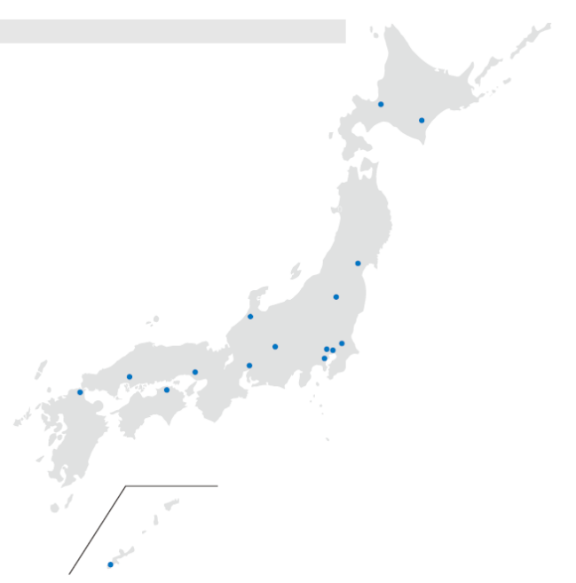
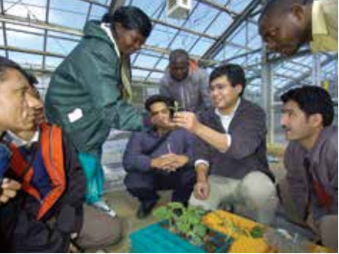
15の国内センターおよび研修センターにて実施
研修事業
研修（Knowledge Co-Creation Program: KCCP）は、参加国の開発課題に対する技術的な知識と実践的な解決策を提供する、日本で実施される研修プログラムです。
28

Slide 29
スーダン支援の重点分野
基本方針：平和の定着を推進するとともに基礎生活の​向上を図る​
平和の定着
  基礎的行政サービスの強化・普及​
基礎生活分野支援
  保健
  水
  環境衛生
産業振興・経済開発支援
  農業
29

Slide 30
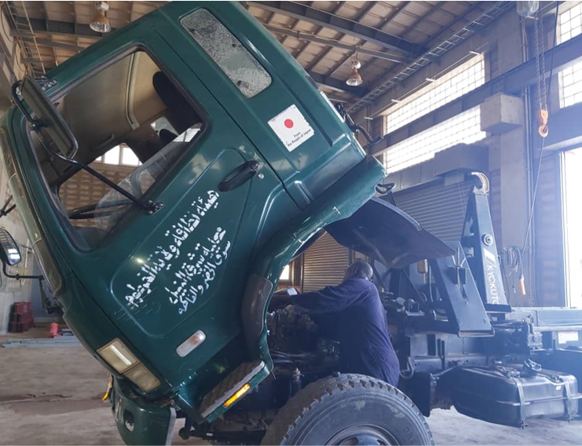
実施中案件②
無償資金協力
コスティ市浄水場施設改善計画（40億円）
きれいな街のための廃棄物管理機材改善計画（12億円）
30

Slide 31
JICAビジョン
ミッション
JICAは、開発協力大綱の下、人間の安全保障と質の高い成長を実現します。
ビジョン
信頼で世界をつなぐ JICAは、人々が明るい未来を信じ多様な可能性を追求できる、自由で平和かつ豊かな世界を希求し、パートナーと手を携えて、信頼で世界をつなぎます。
アクション
使命感
誇りと情熱をもって、使命を達成します。
現場
現場に飛び込み、人びとと共に働きます。
大局観
幅広い長期的な視野から戦略的に構想し行動します。
共創
様々な知と資源を結集します。
革新
革新的に考え、前例のないインパクトをもたらします。
31

